Slide 1
Mobilising biodiversity data: results and outputs
L. Cecchi¹, S. Di Natale¹, E. Fracassi², E. Lori², G. Innocenti²
¹Natural History Museum of the University of Florence - Botanical Section “Filippo Parlatore”,
²Natural History Museum of the University of Florence - Zoological Section “La Specola”

Slide 2
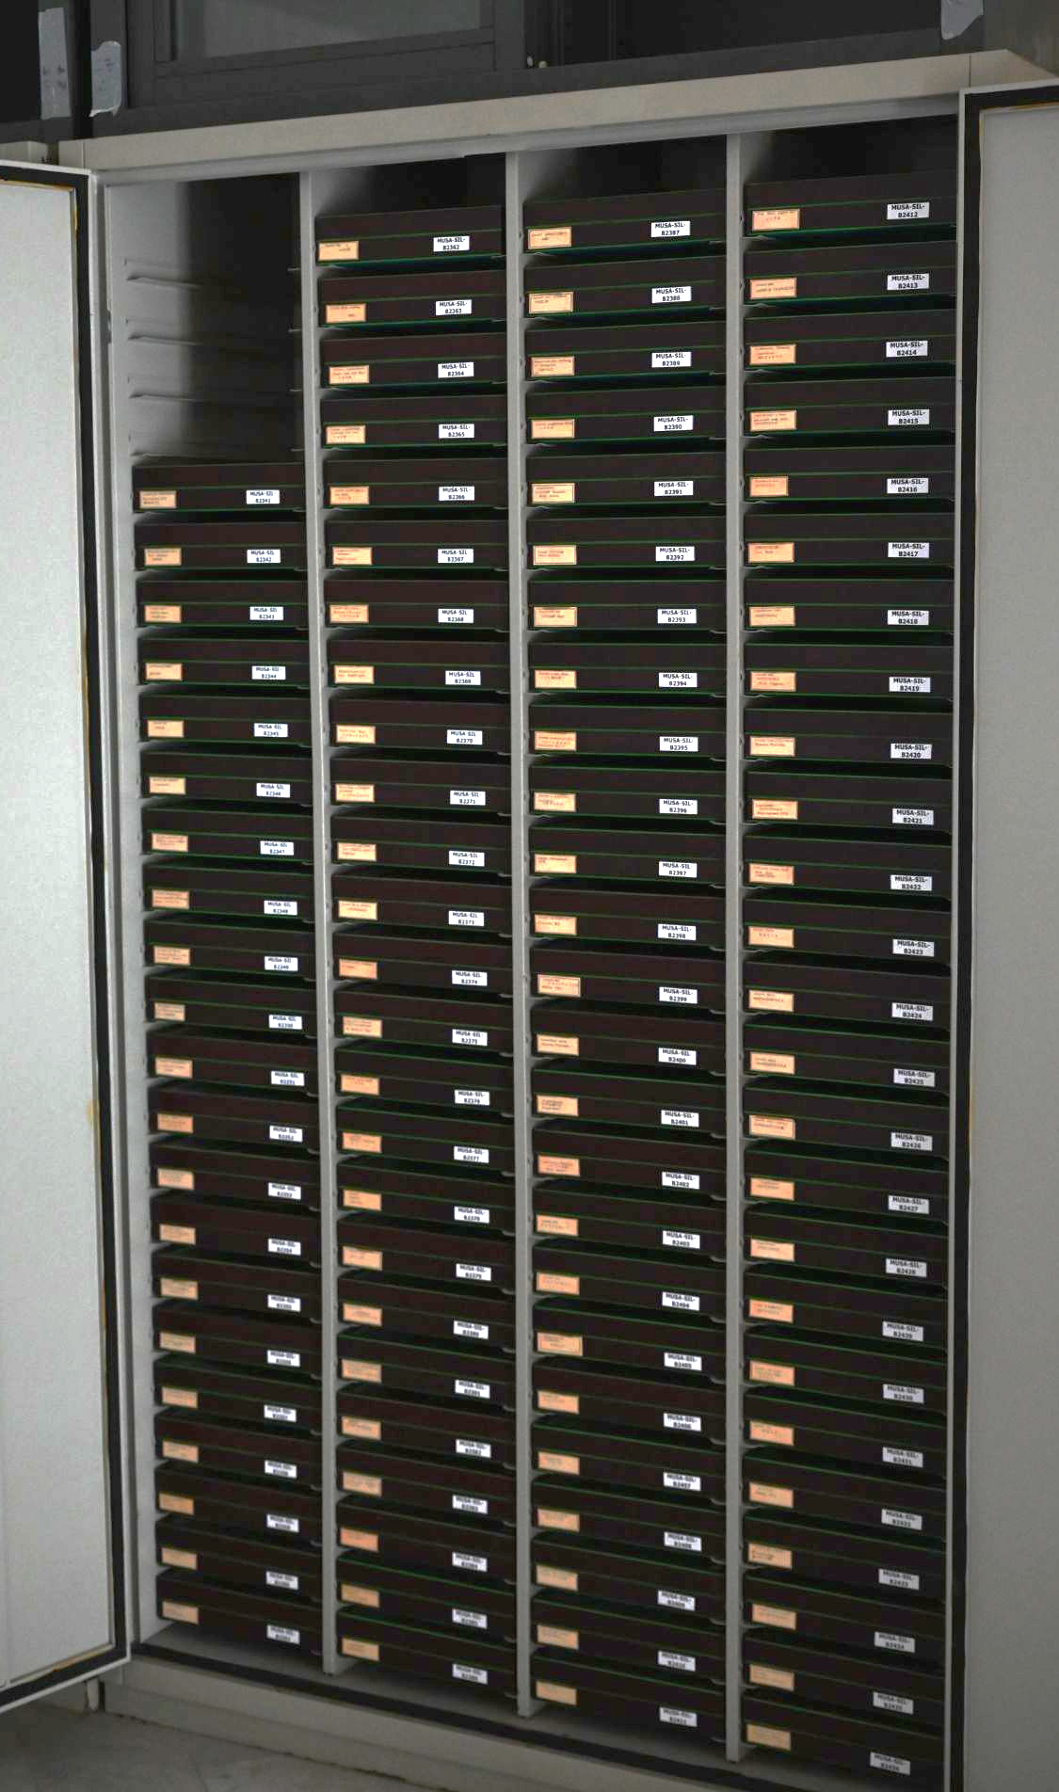






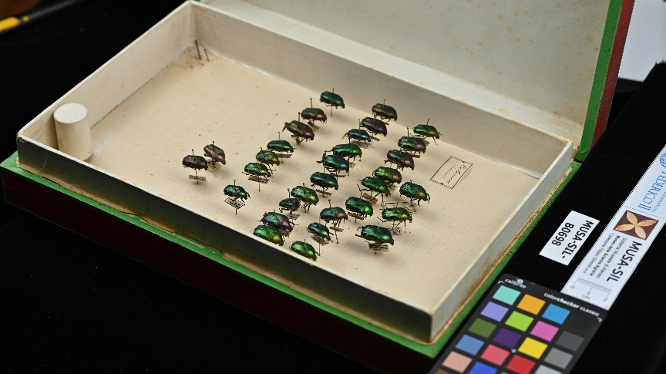

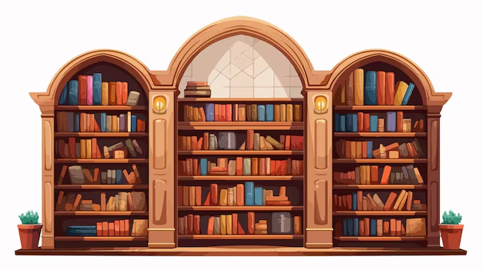

Overview and goals
ITINERIS WP6 6.4 activity: supporting DiSSCo’s vision by mobilizing Natural History Collections to enable access to biodiversity data.
Italian NHCs: 500+ owners, 800+ headquarters, likely 20+ Mln biological specimens.
Low FAIRness, few digitizations > Need of a duouble effort.
ITINERIS 3rd general meeting - Rome, 25-26/09/2025
Notes:
INTRODUZIONE
Come è stato brevemente ricordato ieri, nella sintesi sul WP6, l’obiettivo dell’attività guidata dal Museo di Storia Naturale di Firenze, coerentemente con quelli dell’infrastruttura DiSSCo, era la mobilizzazione dei contenuti delle collezioni naturalistiche distribuite sul territorio nazionale.
Ad oggi in Italia sono censite oltre 500 istituzioni detentrici di collezioni naturalistiche e oltre 800 sedi fisiche dove si trovano queste collezioni, con un patrimonio di reperti biologici che probabilmente supera i 20 milioni.
Se è evidente come questi campioni siano fonte primaria delle informazioni sulla biodiversità, anche su quella del passato, è altrettanto evidente che fino ad oggi il principale limite al loro impiego su larga scala è la loro scarsa FAIRness, cioè la mancata messa a sistema di questo patrimonio che è ancora, sia fisicamente che digitalmente, enormemente frammentato.
Avendo ben presente il significato infrastrutturale di ITINERIS, l’obiettivo di ridurre questo problema si è quindi da subito articolato su due fronti:
definizione di un flusso di lavoro, l’implementazione degli standard e la loro condivisione col massimo numero possibile di stakeholders nazionali;
la concreta applicazione di questi metodi a collezioni selezionate tra quelle potenzialmente più informative per le dinamiche nella biosfera terrestre e acquidulcicola, per arrivare a pubblicare dati e immagini e dare un avvio concreto ad una pratica condivisa nella comunità DiSSCo italiana, che dovrà continuare strutturalmente anche oltre i termini del progetto.

Slide 3
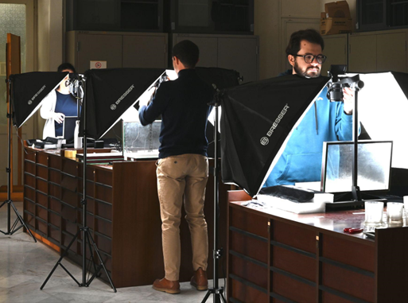
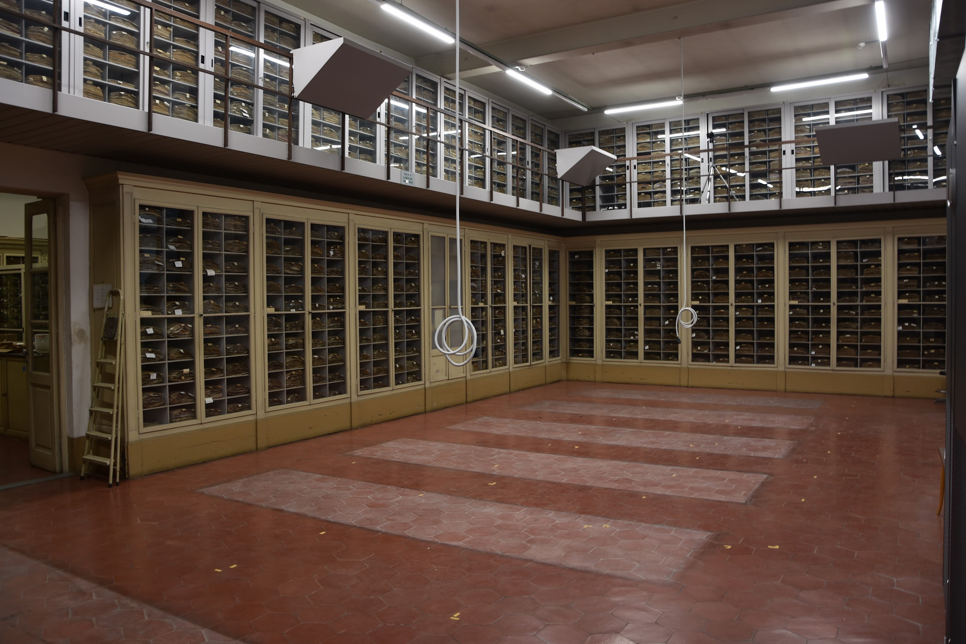
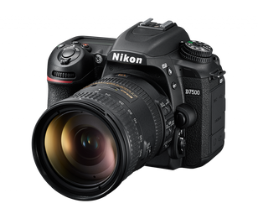
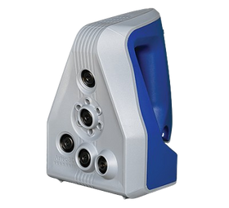

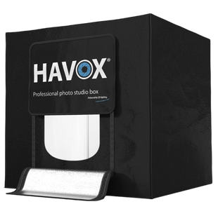
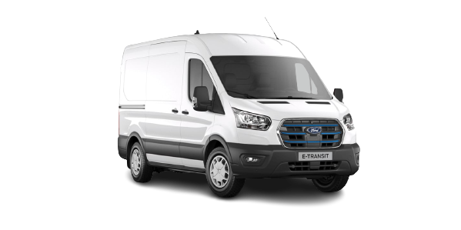
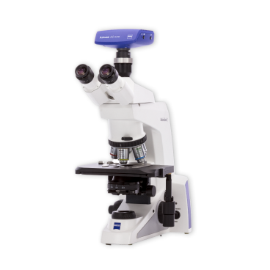
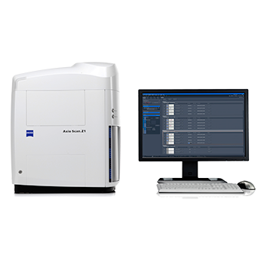
Resources and workflows
Instruments
1,7 Mln €
Personnel
3 people
2 years 270 k€
Works
120 k€
Training
105 k€
ITINERIS 3rd general meeting - Rome, 25-26/09/2025
Notes:
MATERIALI & METODI: IL NUOVO
Come abbiamo organizzato il lavoro per perseguire questo duplice obiettivo?
L’80% delle risorse, per un totale di ca. 1,7 Mln di euro, è stato impiegato per l’acquisto di strumentazione, creando un «parco macchine» a disposizione dell’intera comunità nazionale per numerosi anni a venire. Quindi: macchine fotografiche, scanner, scanner 3D e tre apparecchi unici in Italia per l’acquisizione ad alta risoluzione e di tipo massivo di campioni d’erbario, insetti spillati e campioni su vetrino.
L’altra voce di spesa fondamentale è stata dedicata all’assunzione di tre tecnici curatori specializzati che hanno dedicato gli ultimi due anni e mezzo ad acquisire immagini e a perfezionare conoscenze metodologiche preziose e ancora rarissime sullo scenario nazionale.
La terza voce più importante è stata quella dedicata alla formazione, che ha permesso soprattutto attraverso un corso «itinerante» di raggiungere un gran numero di colleghi dei musei italiani, di consolidare un’importante rete di conoscenze e collaborazioni e di condividere, insieme alla conoscenza tecnica dei metodi di digitalizzazione, la consapevolezza sui principi e i valori che questa pratica deve assumere sempre più nella nostra attività quotidiana.
Una quota minore delle risorse è stata impiegata per adattamenti infrastrutturali ai locali dedicato alle acquisizioni.

Slide 4
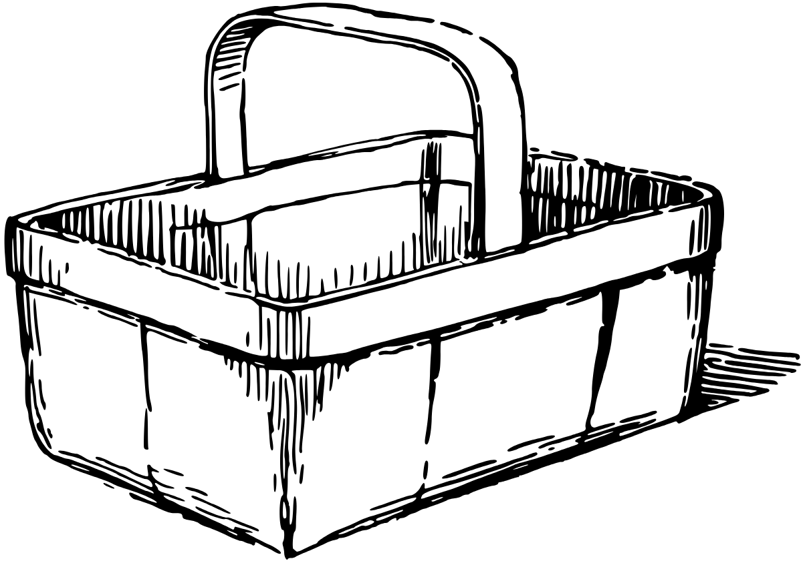

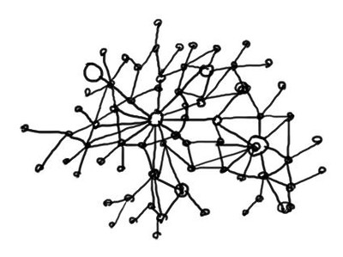
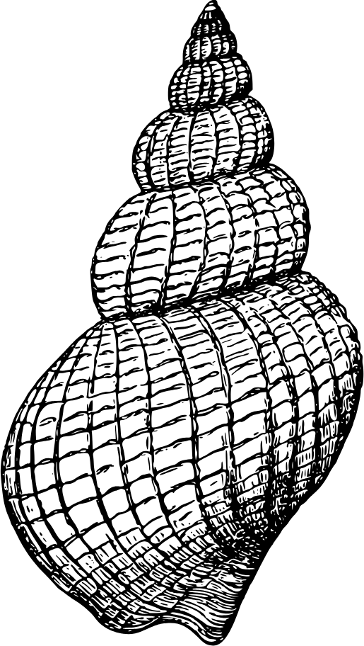
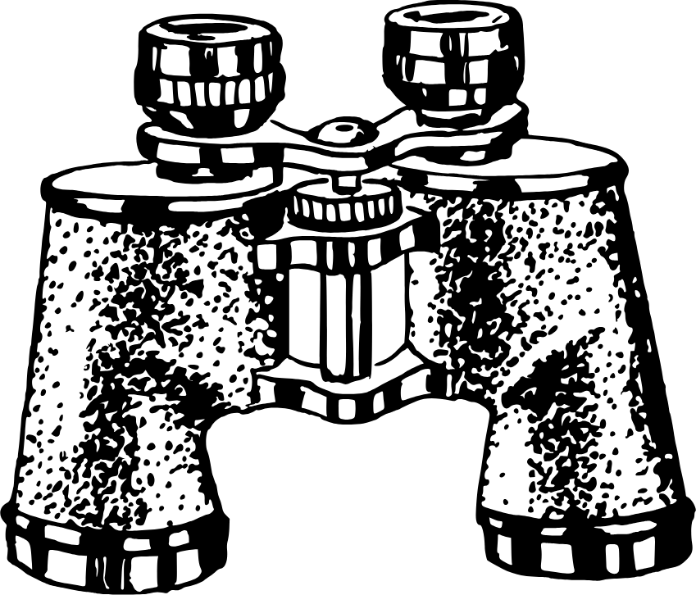


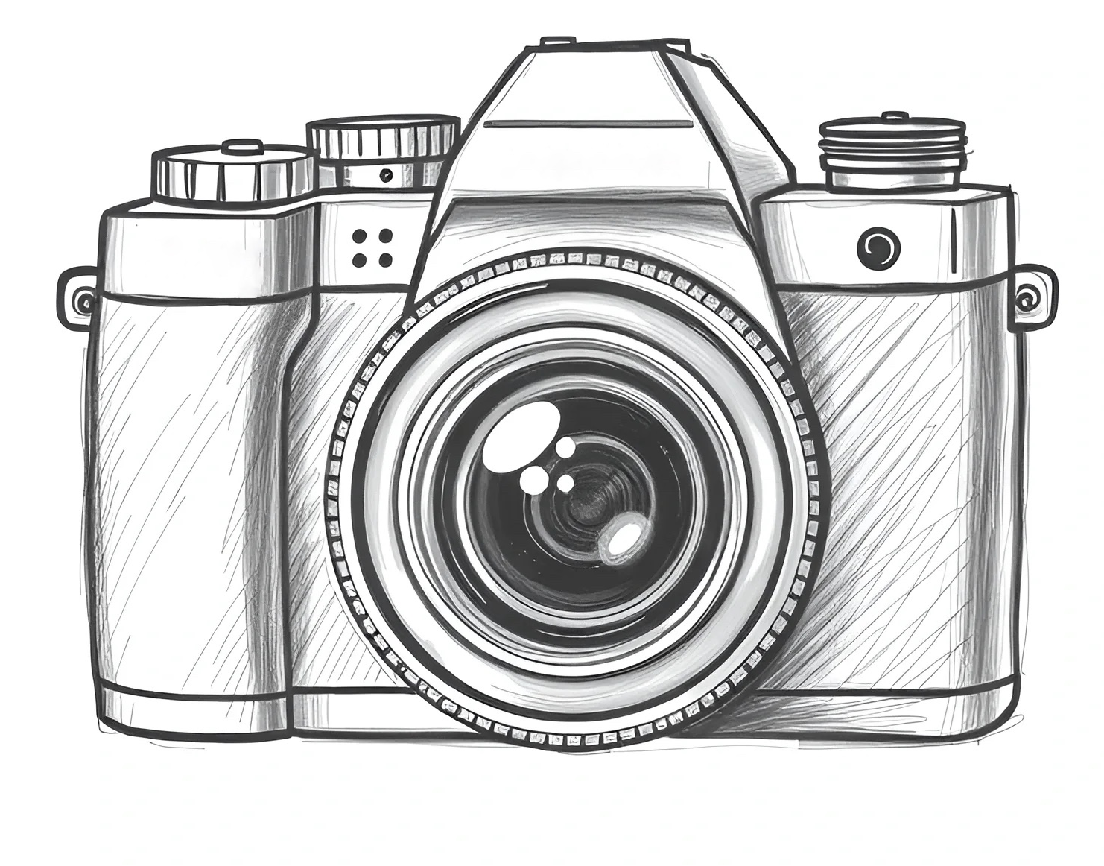
Digitization pathways
Harvesting
Mapping
Publishing
Surveying
Imaging
Databasing
ITINERIS 3rd general meeting - Rome, 25-26/09/2025
Notes:
MATERIALI & METODI: IL VECCHIO
Brevissima precisazione: è vero che le informazioni devono essere - e sono state - il più delle volte ottenute mediante una nuova attività di digitalizzazione pianificata ex-novo, ma è vero anche che una parte consistente di informazioni sono già state acquisite - magari in modo eterogeneo - e spesso sono già disponibili su piattaforme dedicate o in sistemi gestionali ad uso interno. Sarà dunque indispensabile, molto di più di quanto non sia stato possibile fin qui, recuperare e mappare le risorse preesistenti per allinearle agli standard delle altre!

Slide 5
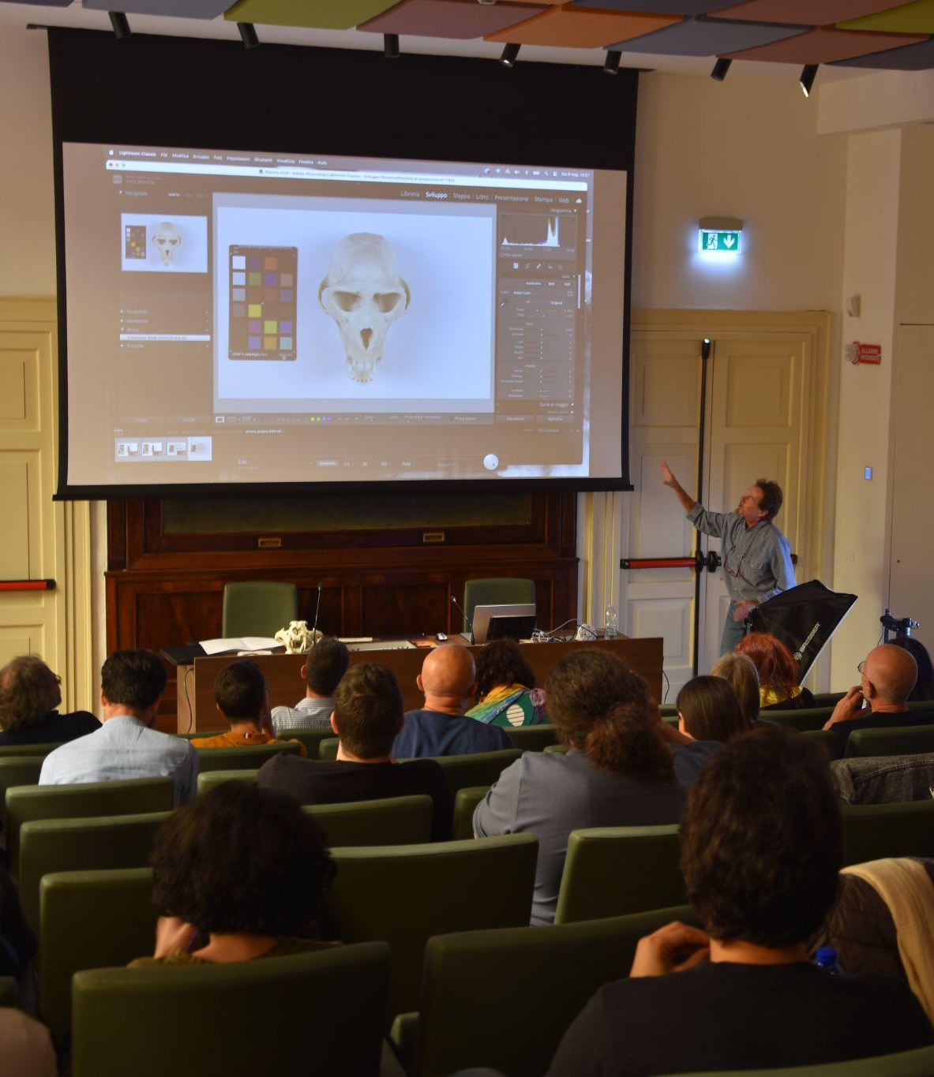

Networking
Training courses: 5 locations (Padoa, Turin, Florence, Naples, Palermo), 145+ trainee from 50+ facilities, upcoming shared datapaper…
Bilateral agreements for equipment loans/sharing
Coordination with NBFC parallel activities.
Shared datalake (CNR).
ITINERIS 3rd general meeting - Rome, 25-26/09/2025
Notes:
COLLABORAZIONI
Il nostro lavoro ha beneficiato in modo davvero significativo dell’interazione e della complementarità con le attività e con le risorse legate ad altri progetti e ad altre istituzioni. In particolare mi riferisco:
agli scambi di informazioni, ma anche alle fattive digitalizzazioni, messe su grazie al corso di formazione che abbiamo tenuto nel 2024 presso cinque sedi museali, che ha visto la partecipazione di oltre 145 curatori, di cui 35 hanno poi contribuito con prove pratiche su loro collezioni che contiamo presto di tradurre in un data-paper collettivo.
Agli accordi di comodato d’uso che abbiamo iniziato a siglare per l’uso degli strumenti, e che si annunciano essere sempre più numerosi anche in futuro.
Al continuo coordinarsi con NBFC, in molti casi dedicando risorse miste (macchine ITINERIS; personale NBFC) per aumentare il numero di acquisizioni.
Non ultimo, mi preme rimarcarlo, la soluzione efficiente trovata internamente al gruppo ITINERIS-DiSSCo per gestire lo stoccaggio delle immagini e la pubblicazione su GBIF, stante il fatto che l’IBBR di Bari (Gabriele bucci e colleghi) hanno predisposto quanto necessario assai prima che gli altri se ne rendessero capaci!

Slide 6
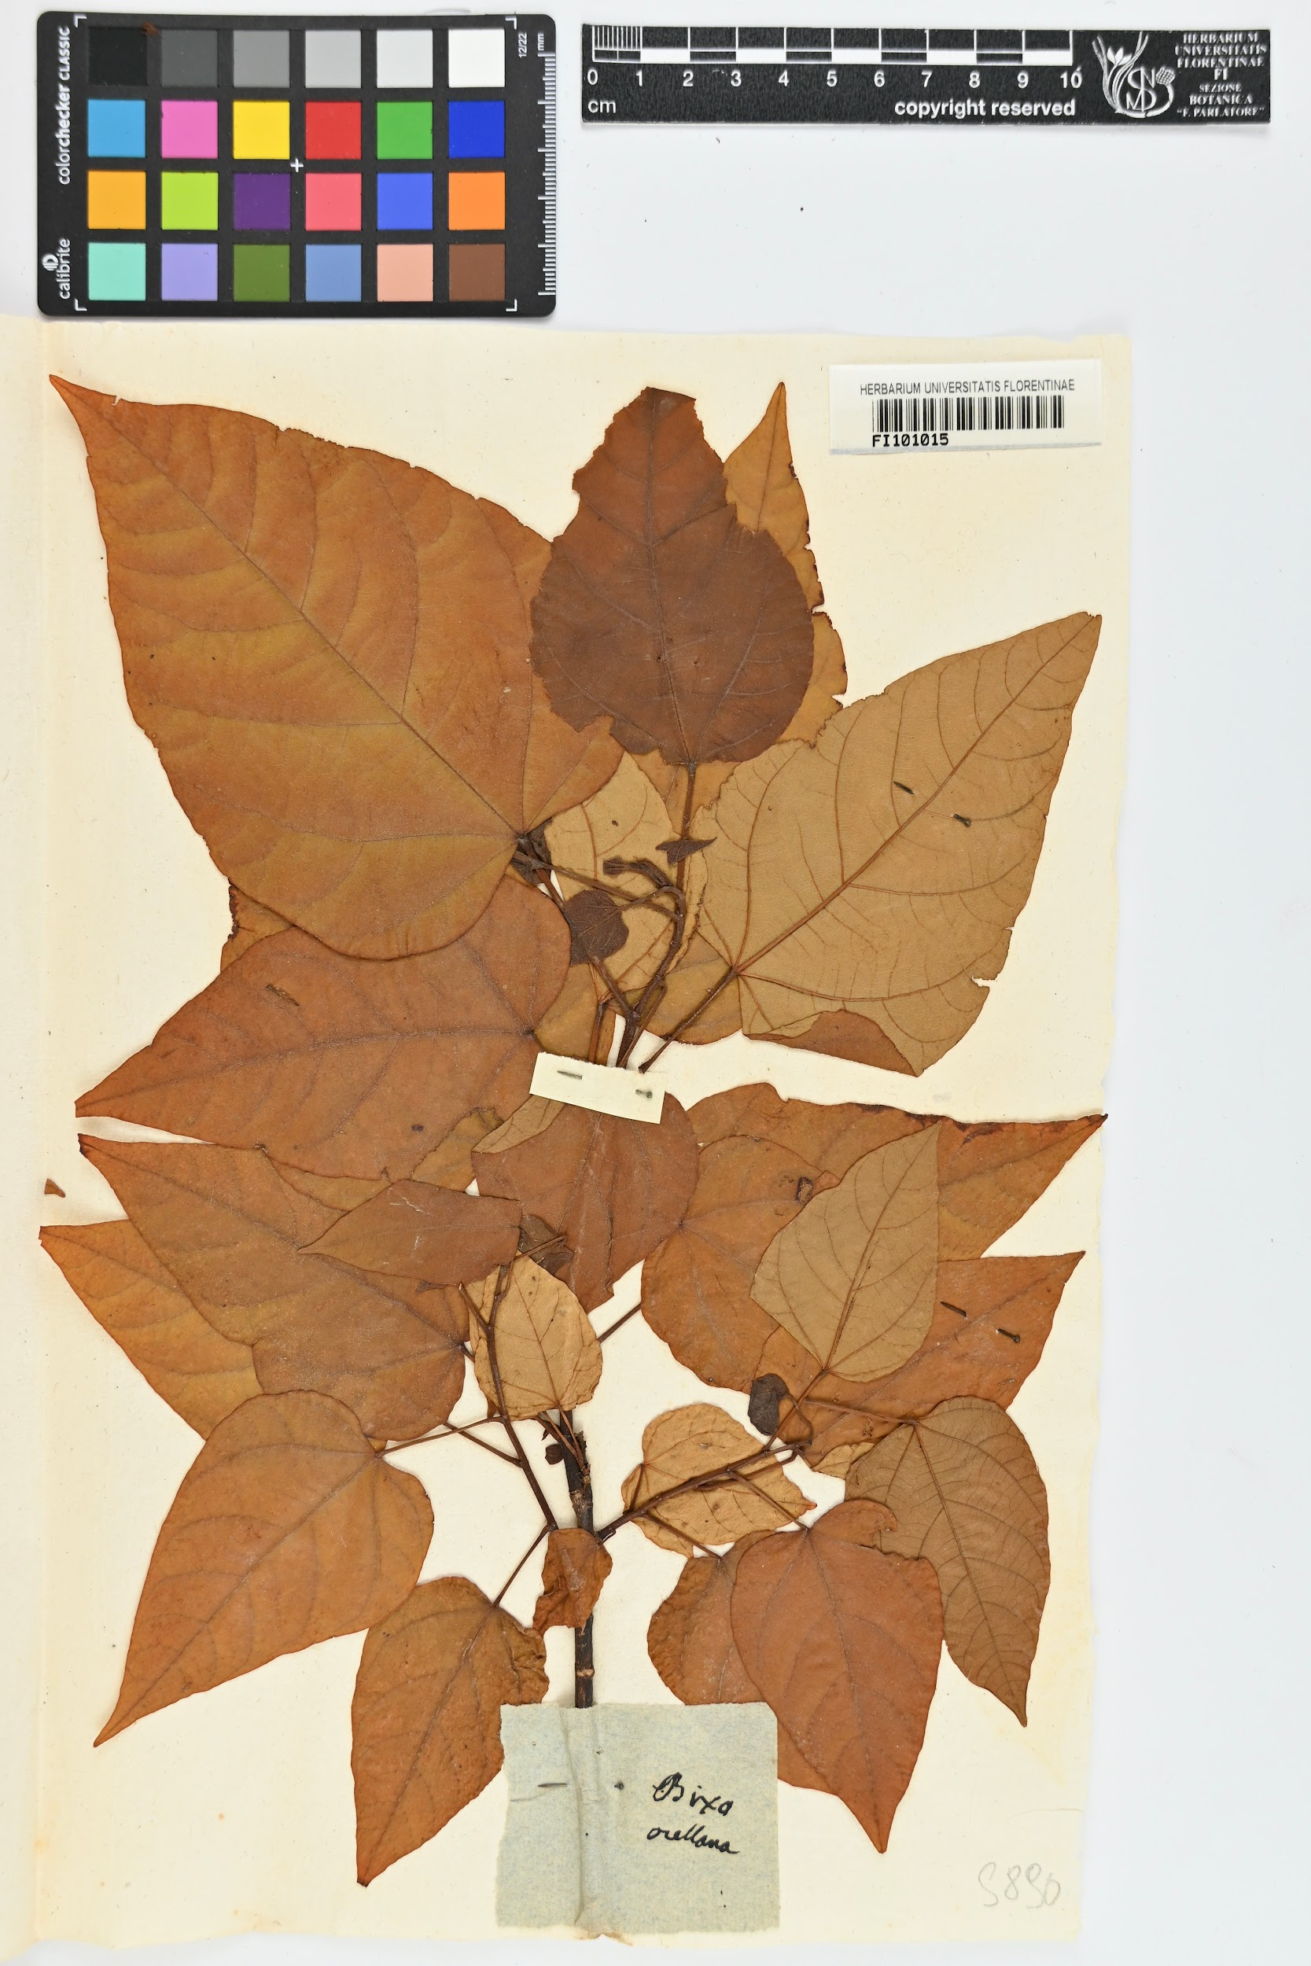
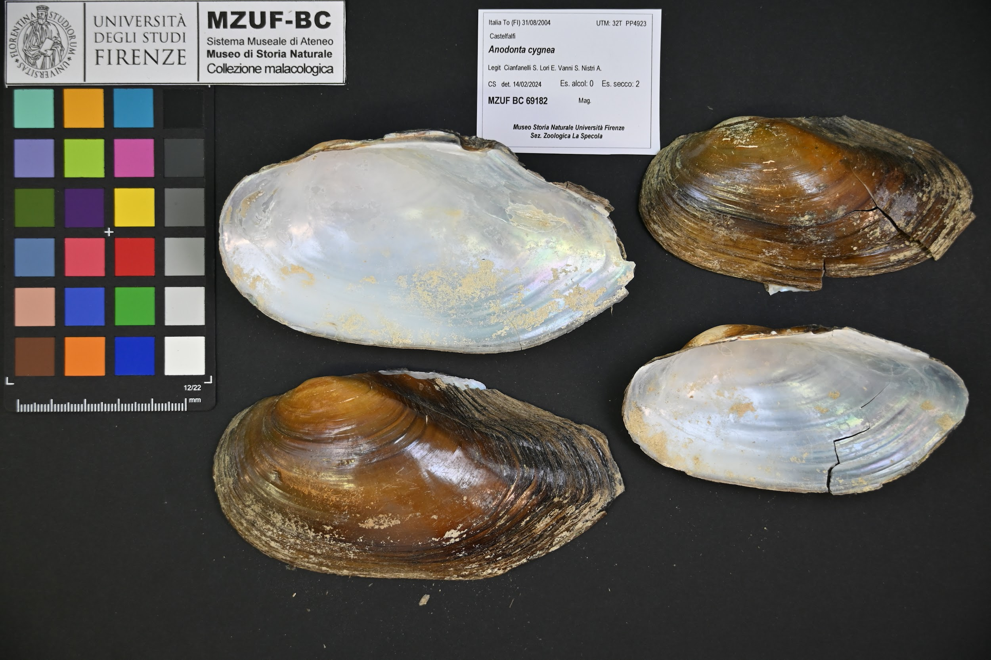
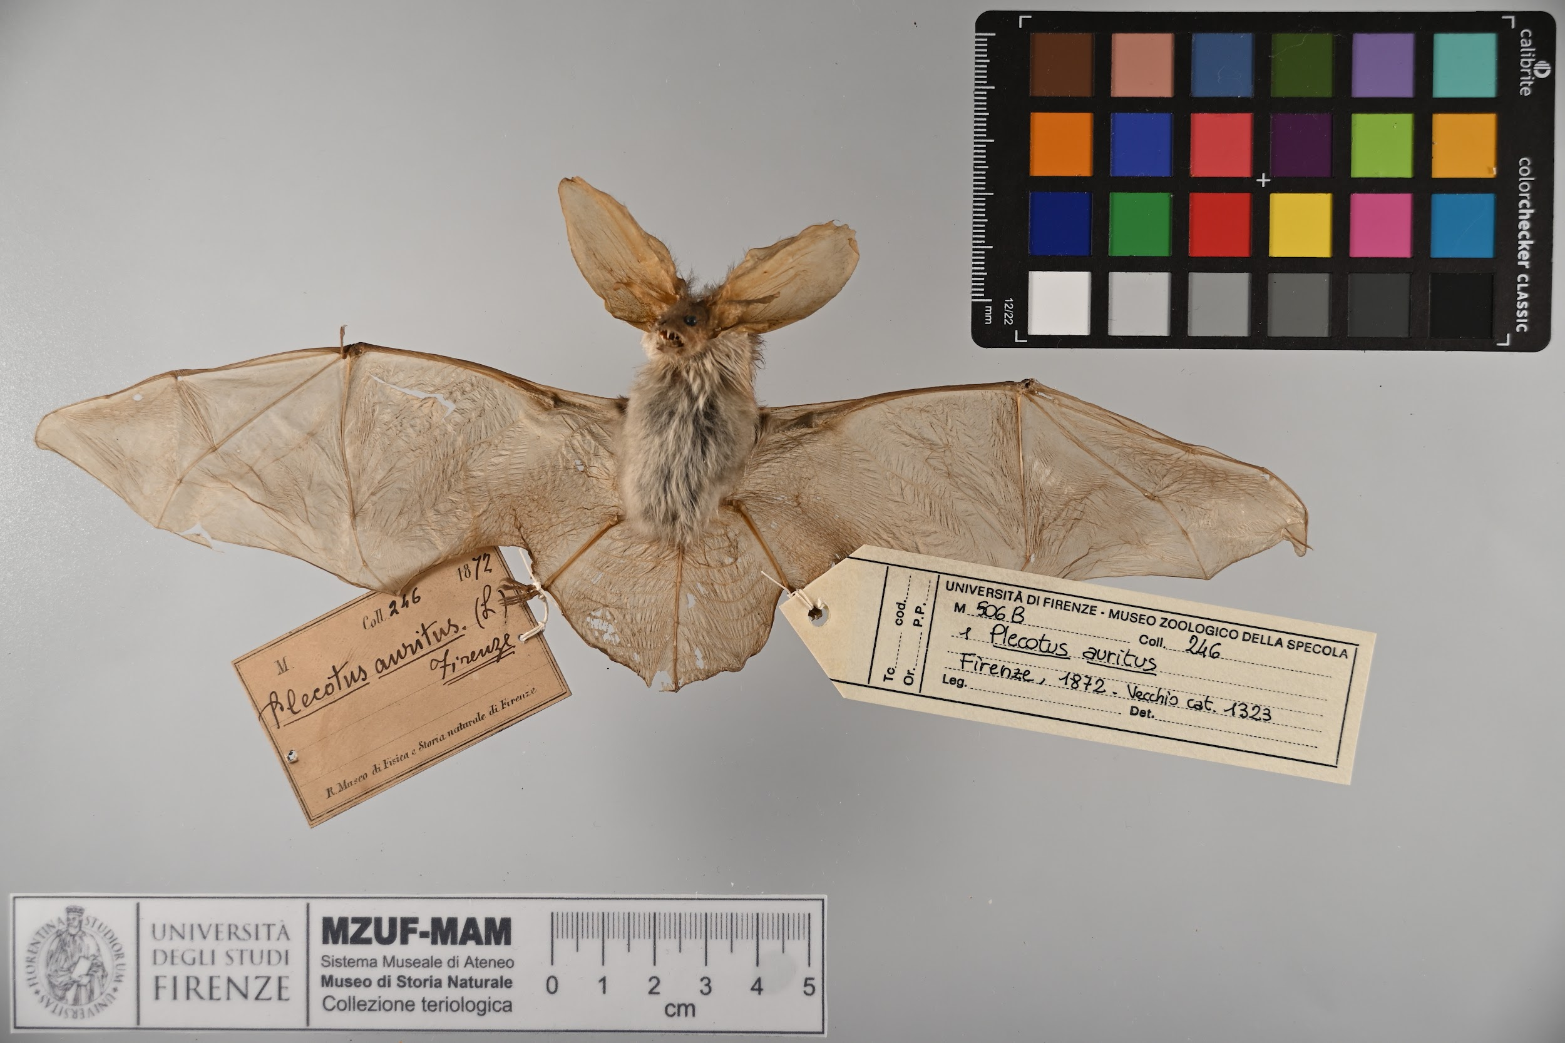
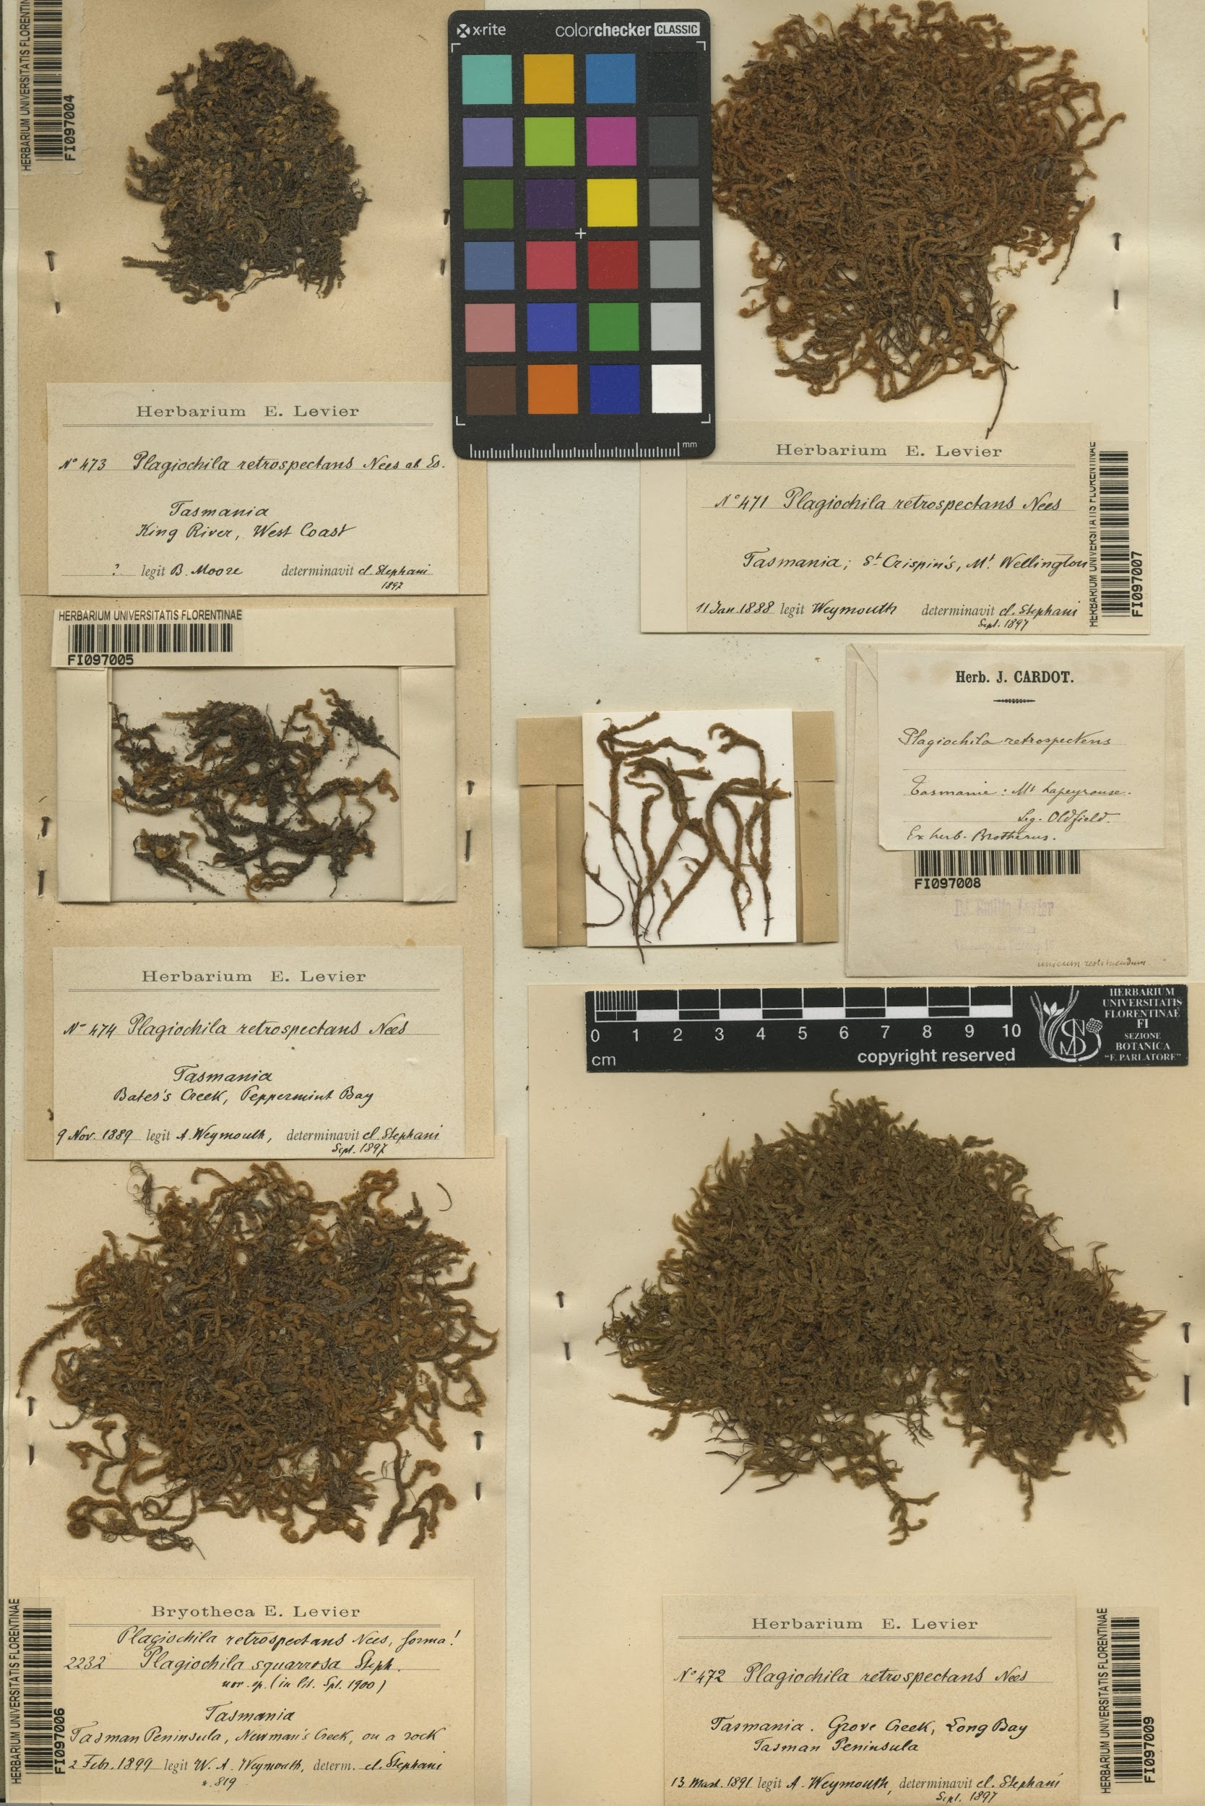
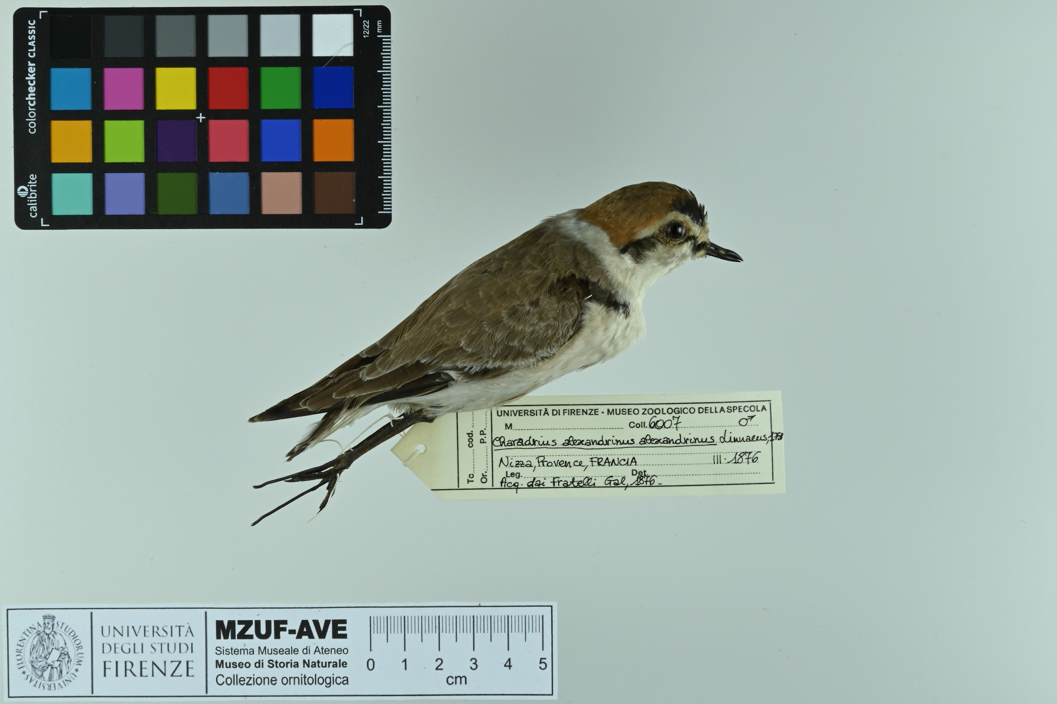
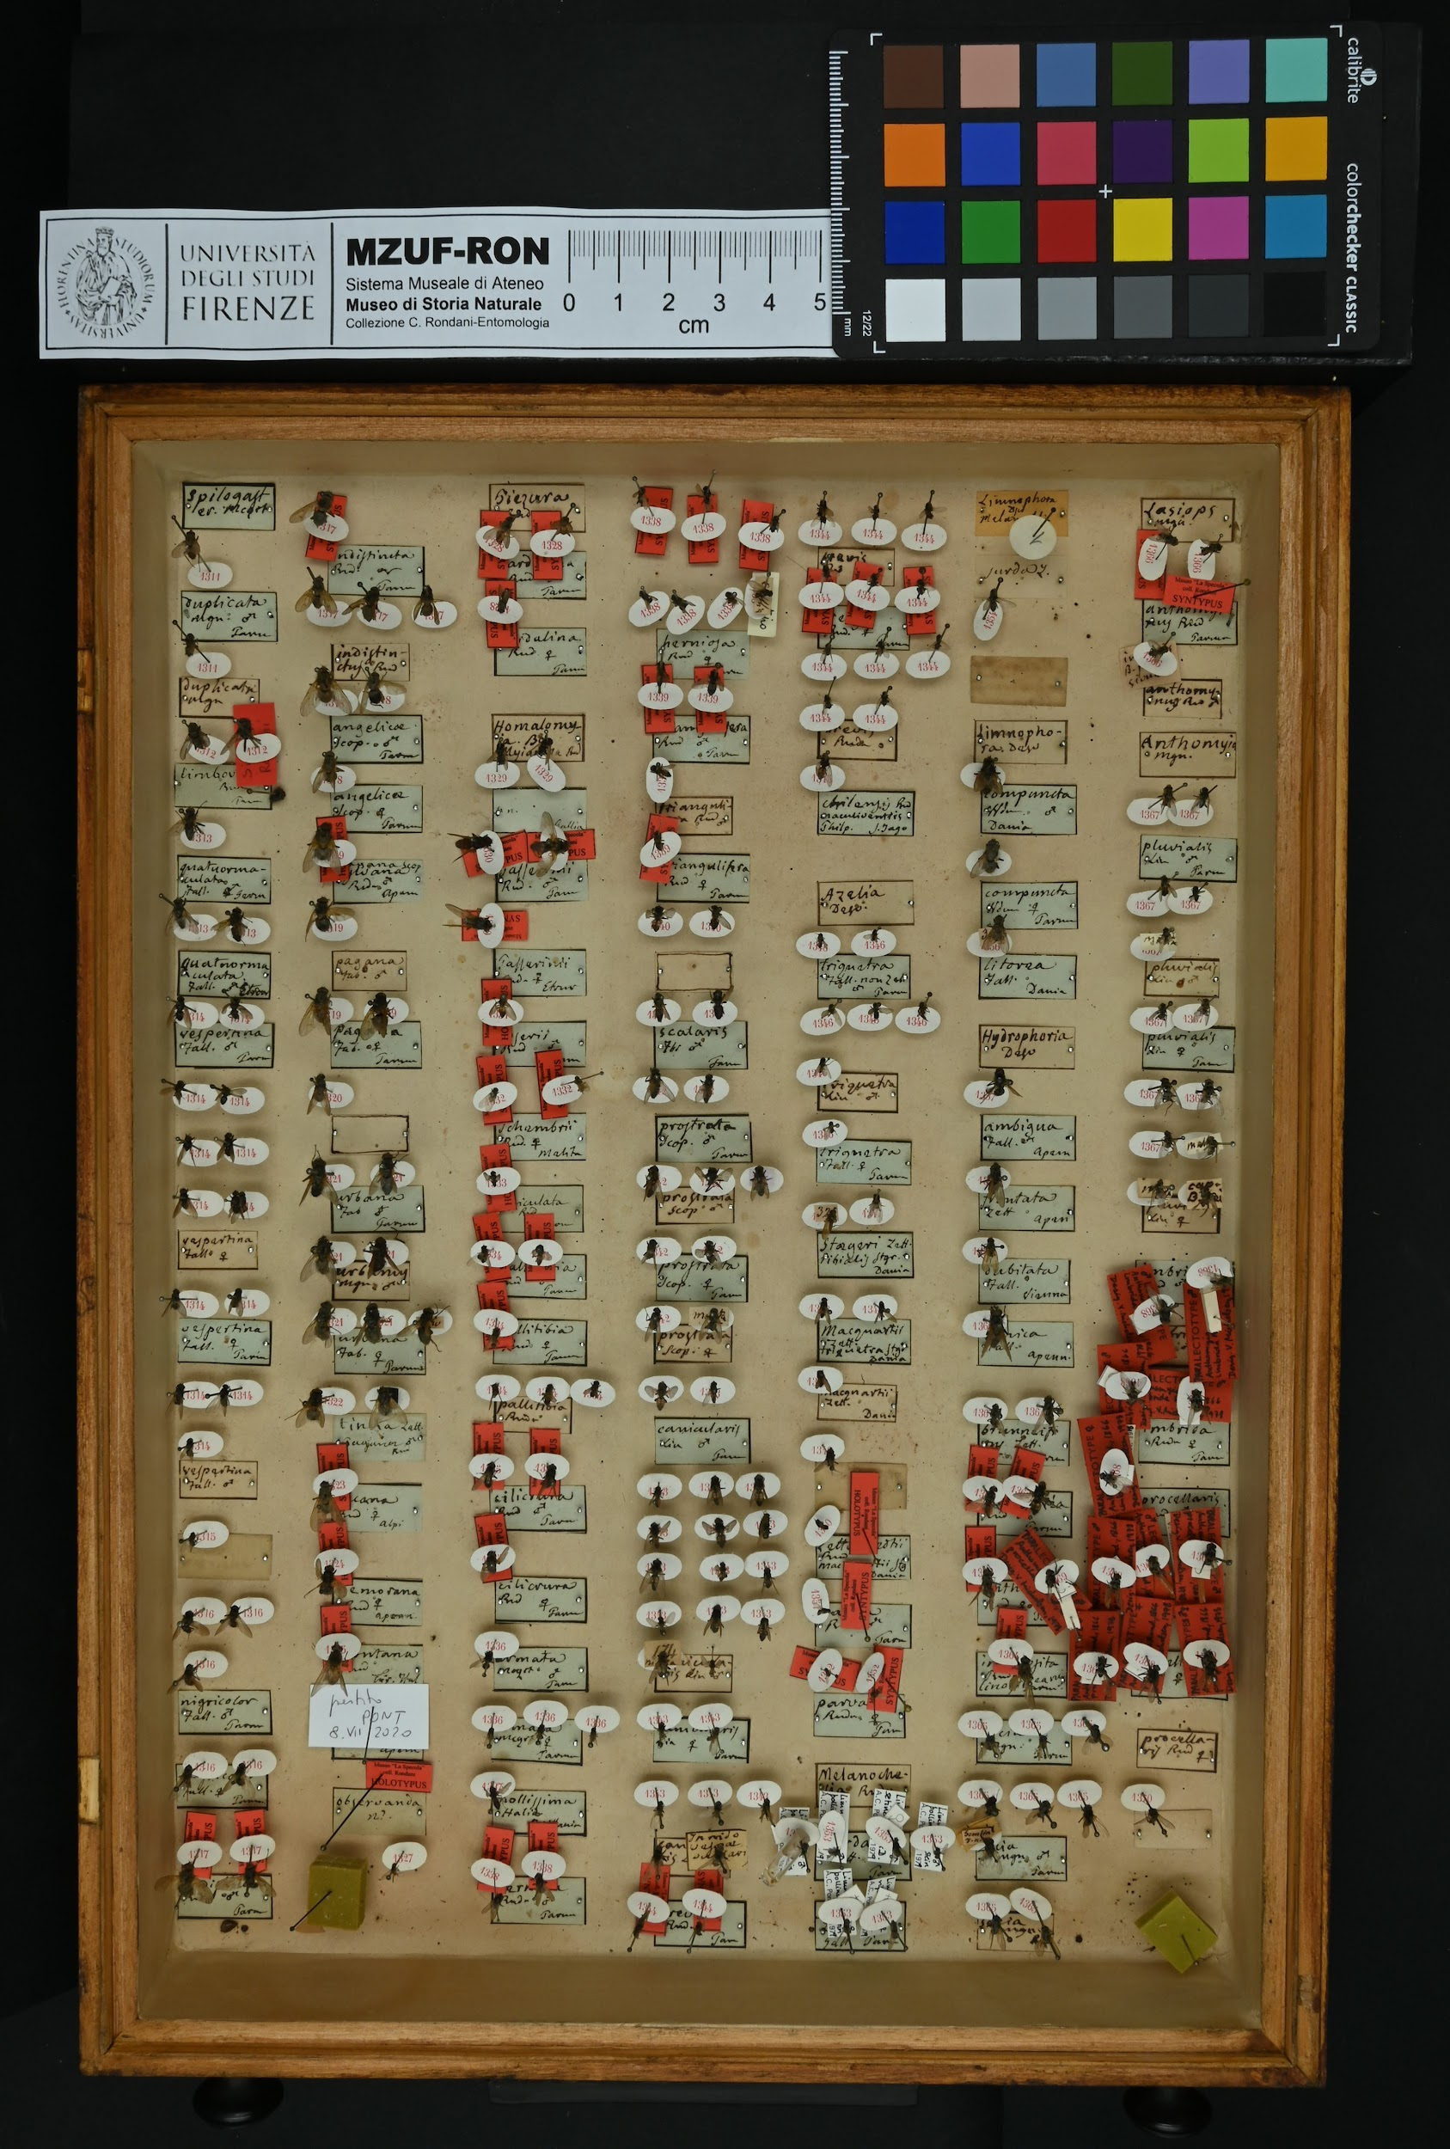
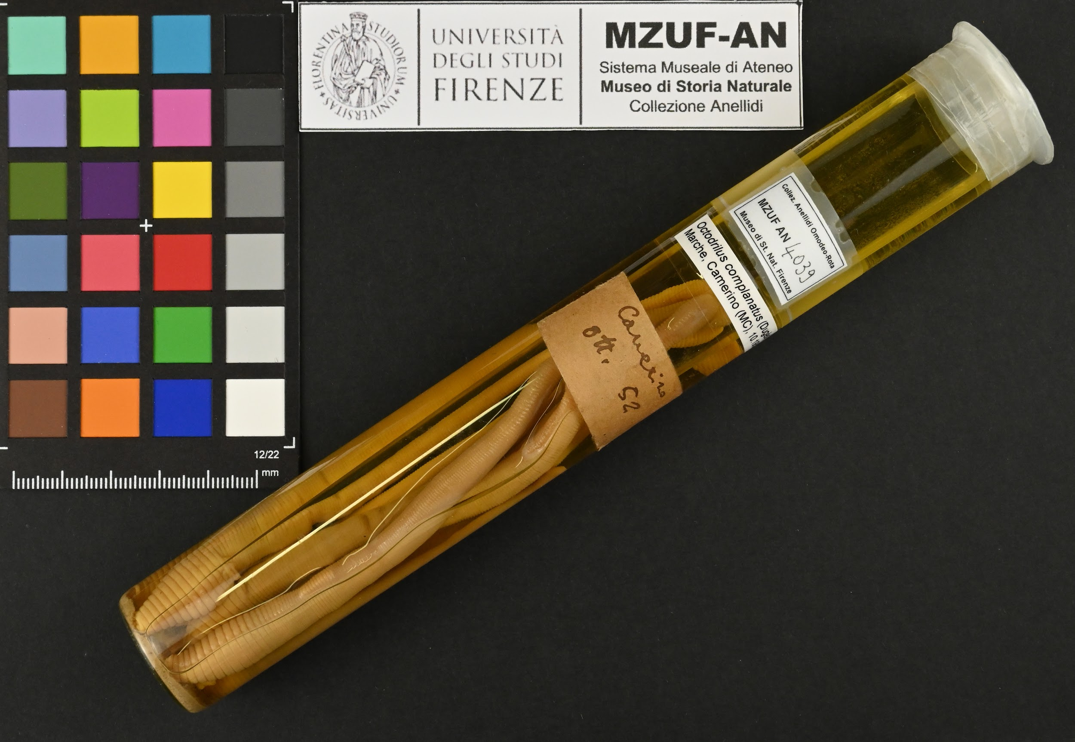
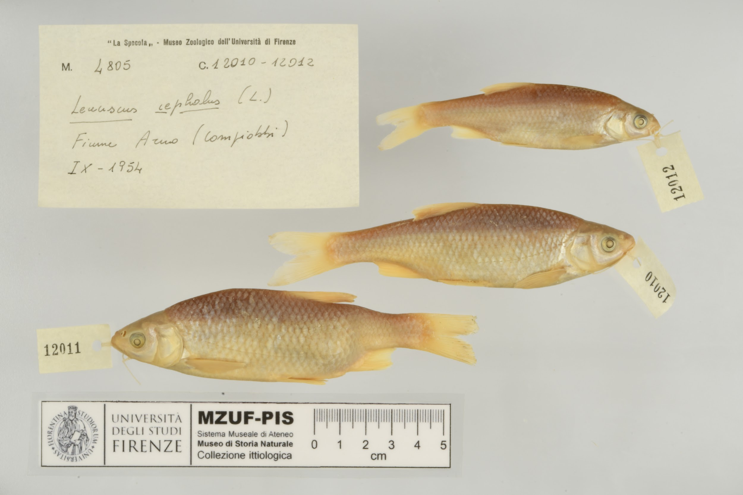
Outcomes
397,496 biological specimens imaged by internal staff (mostly in Florence and Naples, then Verona, Pescasseroli, Castelporziano…).
Most specimens (labels) databased in MIDS1.
Additional contribution from external/pre-existing resources mapping (mostly MIDS2).
ITINERIS 3rd general meeting - Rome, 25-26/09/2025
Notes:
RISULTATI
Quali dunque i risultati di tutto questo? Oltre a quelli che potremmo definire “immateriali”, ovvero:
una assai maggior consapevolezza tra gli addetti ai lavori sull’importanza di fare sistema cui mi pare di poter dire che ITINERIS abbia dato un significativo contributo, e
la completa autonomia acquisita nella gestione di tutto il flusso di lavoro, dall’allestimento del set fotografico alla pubblicazione dei dati in open access,
quello che oggi abbiamo pubblicato (o stiamo finendo di pubblicare) ex novo sono:
quasi 400.000 nuovi records da diversi gruppi tassonomici, prevalentemente a livello basico (MIDS1), prevalentemente a Firenze, ma non solo;
e, tra questi, una significativa, crescente, percentuale di records “arricchiti” fino al livello di massimo dettaglio (MIDS2 e MIDS3).

Slide 7
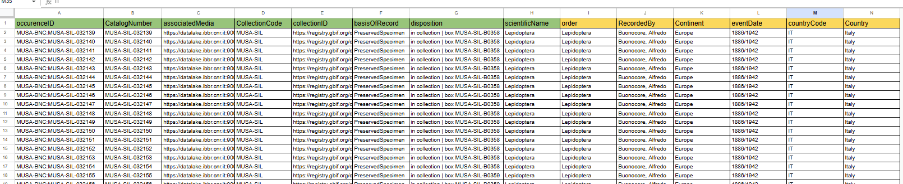
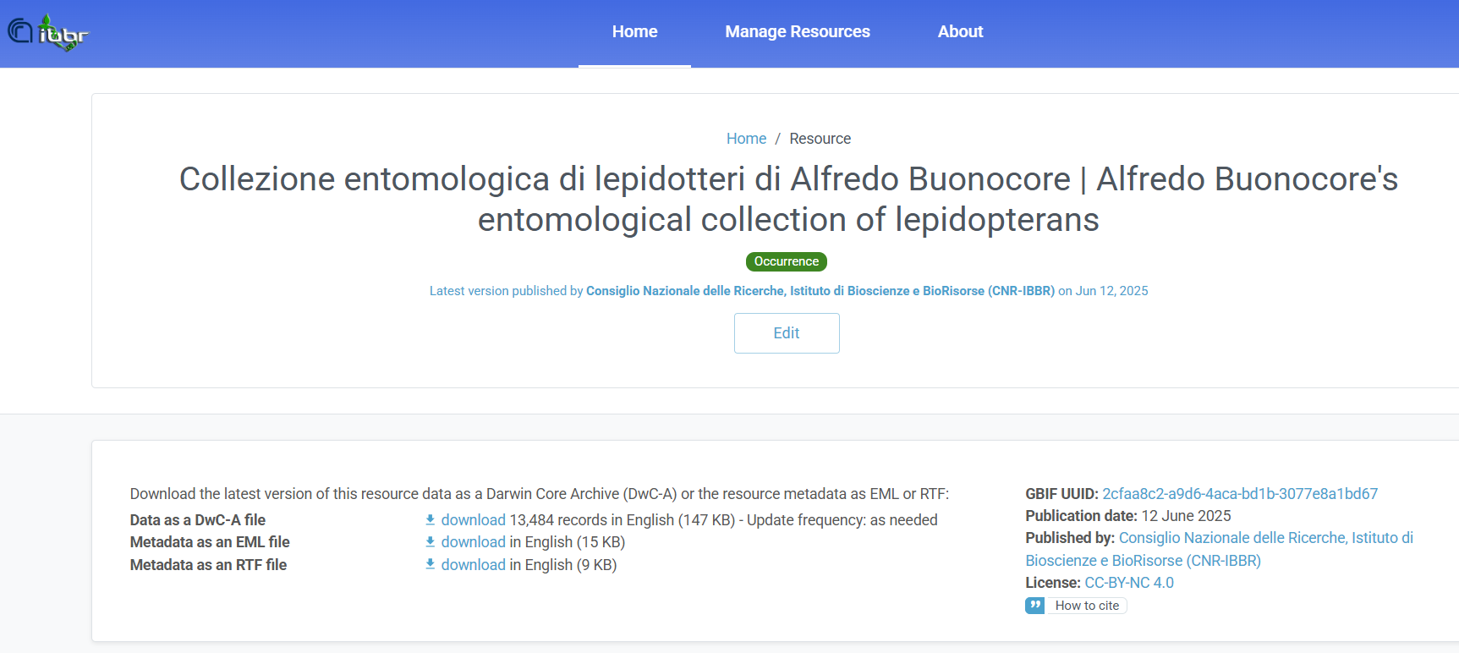
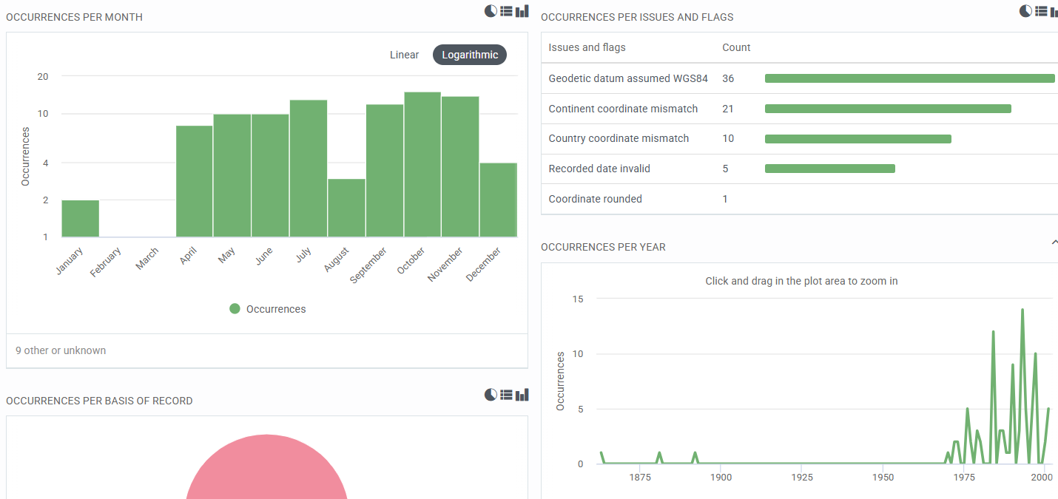
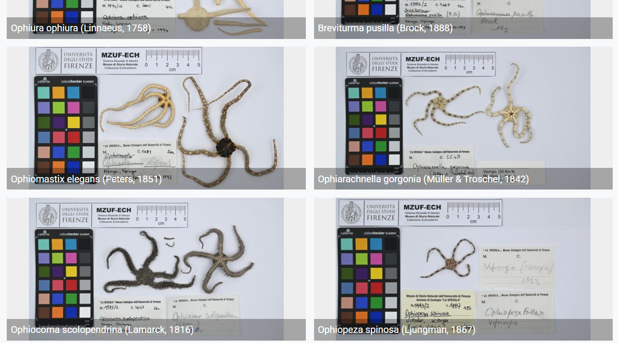
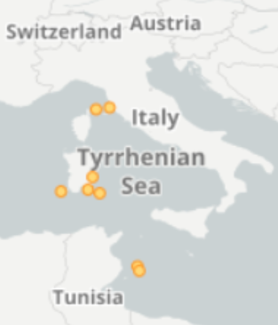
Results | GBIF publishing
All the outputs arranged in DwC standard according to the guidelines for the “Occurrences-type” dataset in GBIF.
Publication of datasets started on 4th June 2025, hosted by the CNR-IBBR IPT (jpg images stored in minIO - 10 TB).
Forthcoming focus on geosciensces too…
ITINERIS 3rd general meeting - Rome, 25-26/09/2025
Notes:
PUBBLICAZIONE
Il passaggio finale e cruciale di tutto questo lavoro è quello della pubblicazione, che nel caso della nostra attività è stato e potrà senz’altro essere, ancor più in futuro, quella di articoli scientifici analitici su riviste di settore, ma fin qui è stata soprattutto la pubblicazione dei dati e delle immagini stessi su GBIF, la Global Biodiversity Information Facility, dove già oggi un quarto di essi sono a disposizione della comunità internazionale per le più svariate applicazioni e anche per un arricchimento condiviso (prevediamo entro ottobre di finire col resto, dedicandocisi si tratat di un passaggio piuttosto agevole e di immediato riscontro!).
Tutti i dati e i metadati sono stati strutturati secondo lo standard Darwin Core, seguendo il modello GBIF per i datsets di Occurrences, e, grazie alla collaborazione con IBBR cui ho accennato prima, vengono pubblicati da UNIFI tramite l’IPT (Integrated Publishing Toolkit) installato dall’IBBR.
Un’ultima nota: ovvio che in ambito WP6 ci siamo concentrati su collezioni biologiche, e dunque riferiti a GBIF, ma come DiSSCo abbiamo anche uno sguardo al futuro lavoro per le collezioni scientifiche legate alle Scienze della Terra ed extra-terrestri.

